Slide 1
Формирование гражданской идентичности подрастающего поколения в условиях поликультурной коммуникации
Из опыта работы МАОУ СОШ №45 города Тюмени, директор О.А.Филиппова

Slide 2
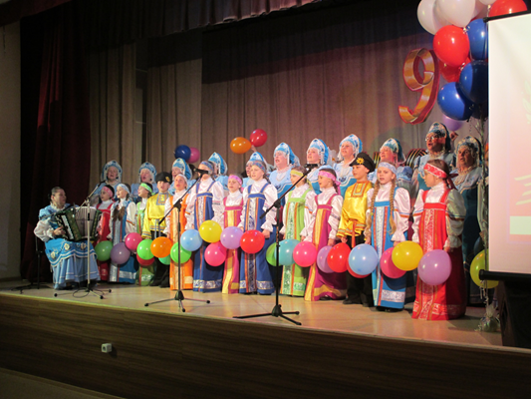
Миссия школы
Школа призвана создавать гражданина и воспитывать патриота, раскрывать способности и таланты молодых россиян, готовить их к жизни в высокотехнологичном конкурентном многонациональном мире

Slide 3
Национальный состав

Slide 4
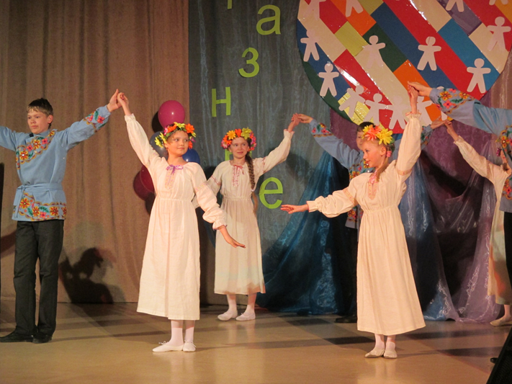
задачи
Удовлетворение различных образовательных потребностей обучающихся и их родителей;
Формирование толерантного отношения к представителям различных национальных культур;
Социализация школьников;
Приобщение к школьным традициям;

Slide 5
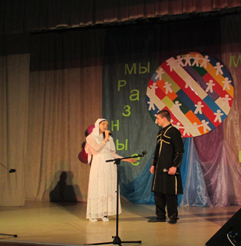
Компетенции
Эффективная коммуни-
кация
Умение адаптироваться
Сотрудничество
Критическое мышление
Любознательность и воображение
Инициативность и предприимчивость
Доступ к информации и ее анализ

Slide 6
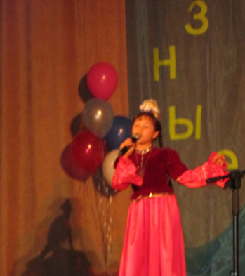
Особенности образовательного процесса
Обучение в этнических классах детей цыганской национальности;
Подготовительная работа, деятельность маминой школы;
Выстраивание индивидуальных образовательных маршрутов;
Программы преодоления предметных трудностей;
Психолого-педагогическая поддержка;
Мониторинг обученности.

Slide 7
Особенности организации внеурочной деятельности
Хор русской народной песни «Сибирские зори»;
Изо студия;
Ансамбль цыганской песни «Бахталэ»;
Фестиваль «Мы разные и мы дружим»;
Праздники национальных культур;
Мастер – классы «Секреты национальной кухни»;

Slide 8
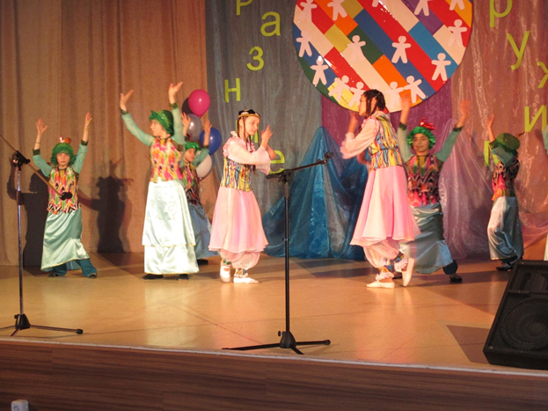
Особенности внеурочной деятельности
Воспитание на примере мужества выпускников Яника Дмитрия, Голышева Вячеслава, ветеранов ВОв, героев России, участников боевых событий;
Приобщение к творческой, интеллектуальной, спортивной жизни;
Участие в деятельности отряда «Кречет»;
Социальное партнерство

Slide 9
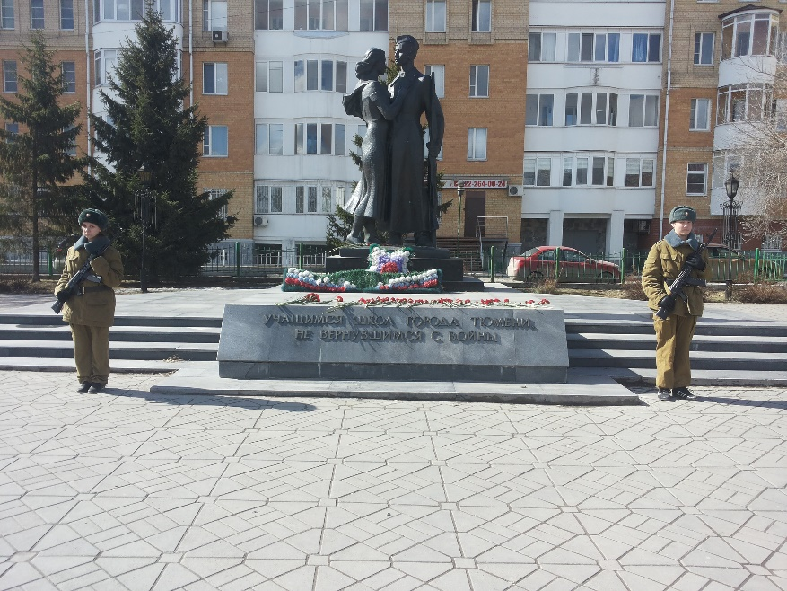
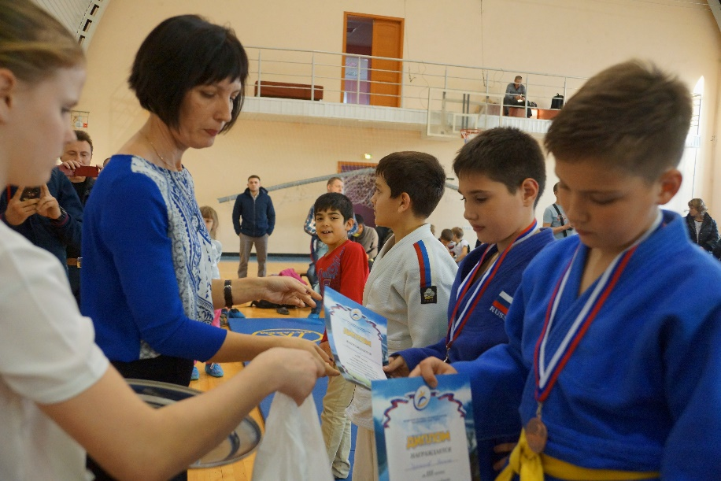
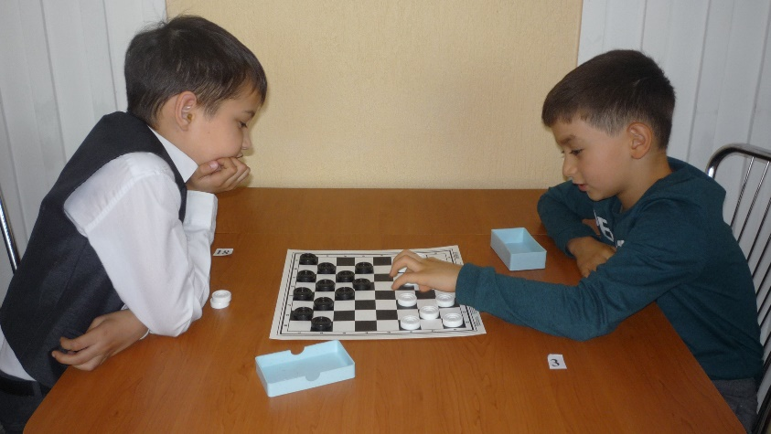
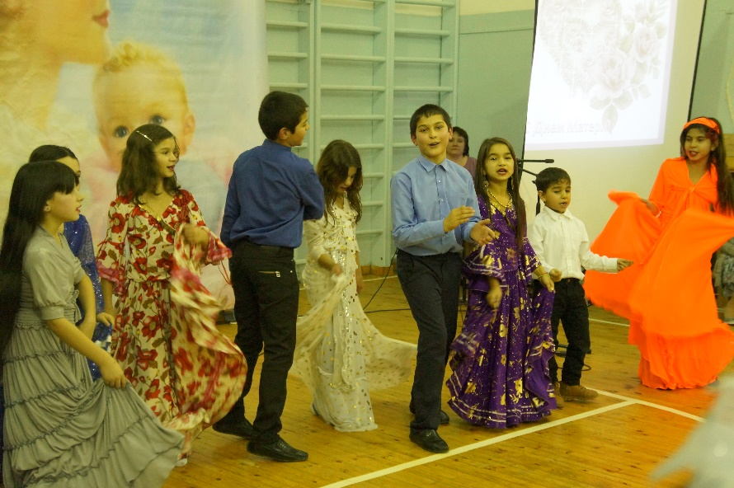

Slide 10
«Какая разница, какой ты национальности, творение Всевышнего? В первую очередь ты человек. Не осмеливайся забывать об этом никогда. Не кечись своей национальностью , ибо плохих или хороших наций нет.»
Мохаммед Али

